Slide 1

Java程序分析
SootUp（五）
JOSTAR

Slide 2

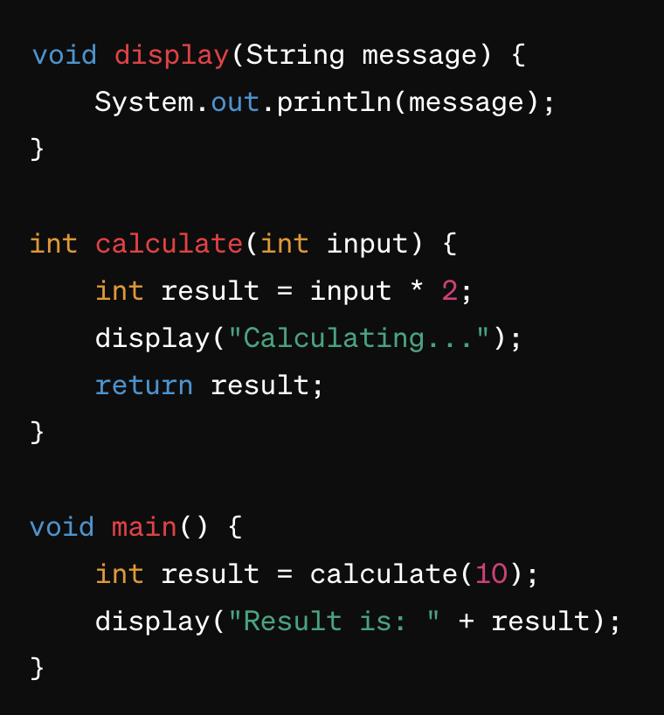
调用图
节点: 函数
边: 函数内的调用指令
main
Int result = calculate(10)
display(“Result is: “ + result)
calculate
display
display(“Calculating…“)
System.out.println(message)
println

Slide 3
调用指令
invokestatic
invokespecial
Invoke
invokevirtual
invokeinterface
invokedynamic

Slide 4
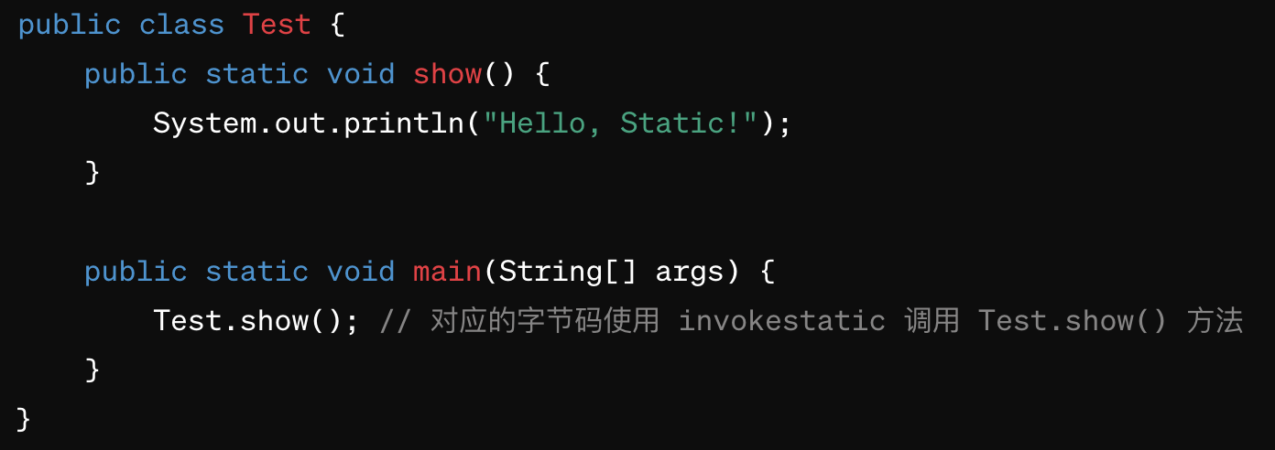
调用指令
invokestatic
用于调用静态方法

Slide 5
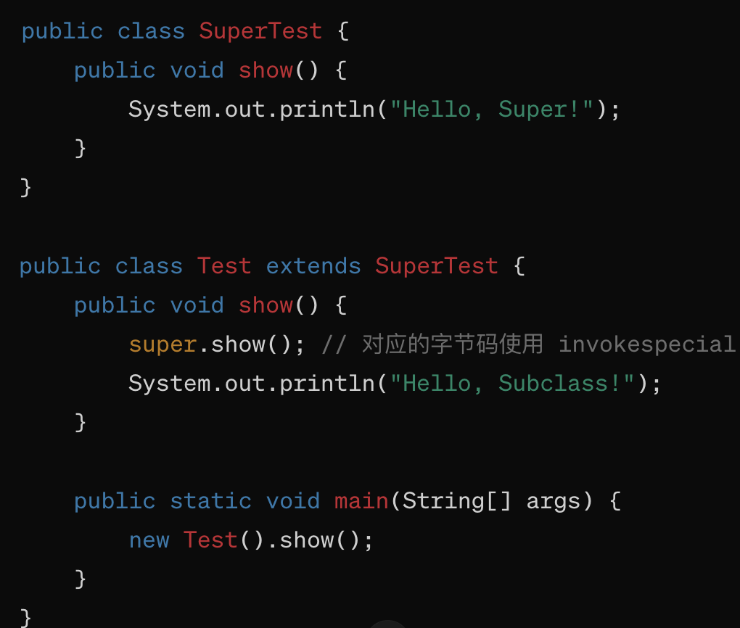
调用指令
invokespecial
用于调用初始化方法（构造函数）、私有方法和父类方法

Slide 6
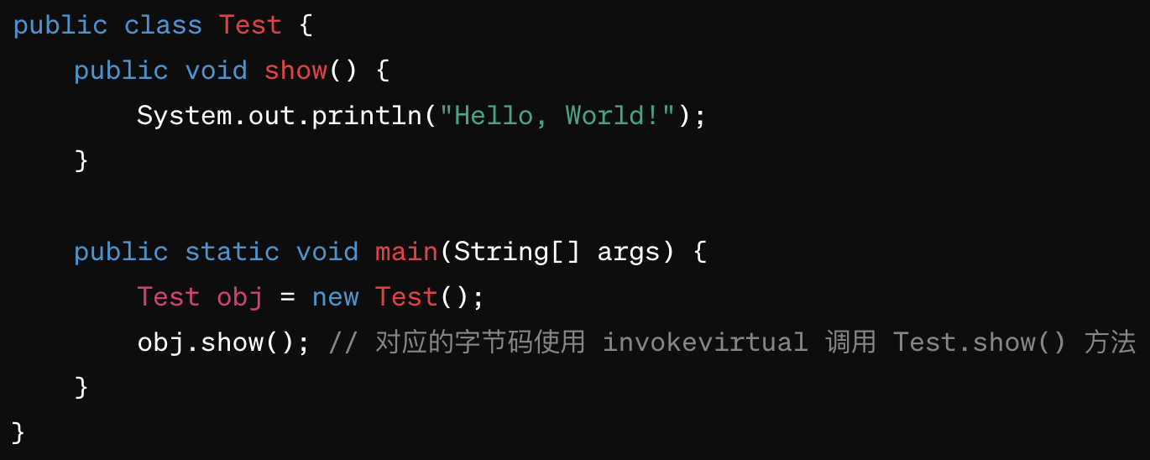
调用指令
invokevirtual
用于调用实例方法（除了构造函数、私有方法和父类方法）

Slide 7
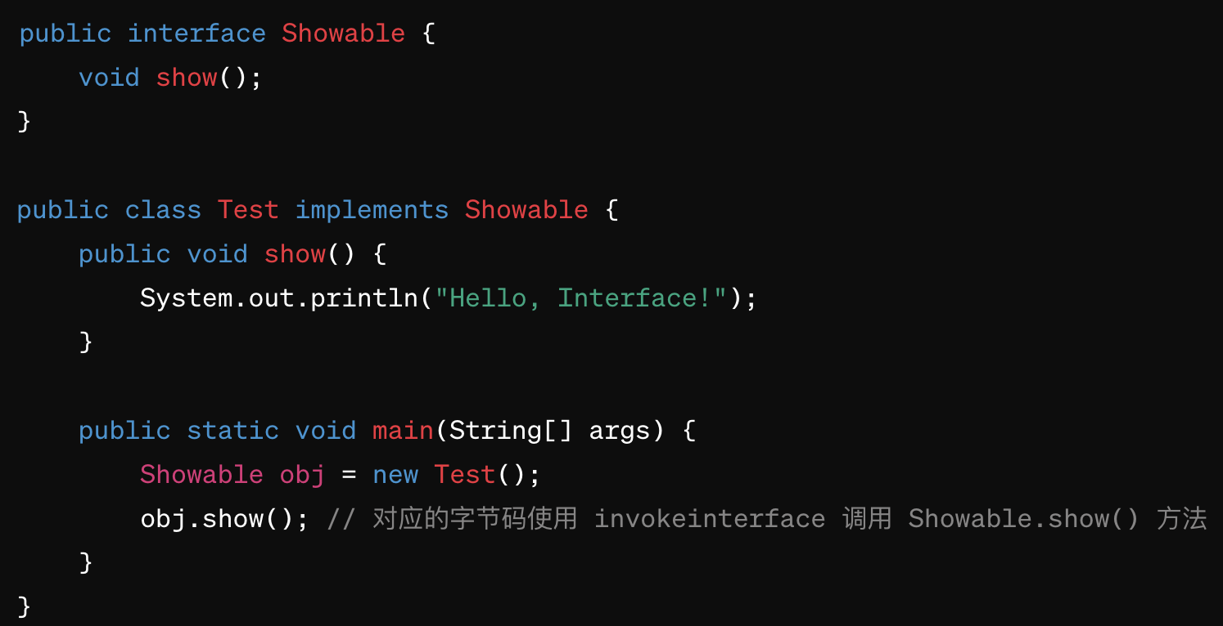
调用指令
invokeinterface
用于调用接口方法

Slide 8
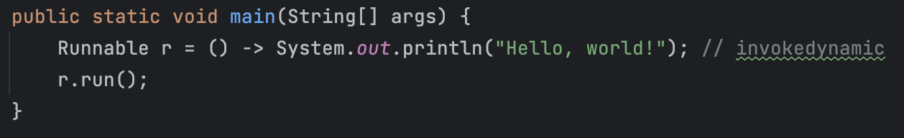
调用指令
invokedynamic
用于动态调用方法

Slide 9
调用指令
调用指令 | 含义 | 可判定
invokestatic | 静态方法 | 是
invokespecial | 构造器、私有和super方法 | 是
invokevirtual | 实例方法 | 否
invokeinterface | 接口方法 | 否
Invokedynamic | 动态调用 | 否

Slide 10
调用图生成算法
Class Hierarchy Analysis (CHA)
Rapid Type Analysis (RTA)
Variable Type Analysis (VTA)
Declared Type Analysis (DTA)
General Construction Framework: Spark

Slide 11
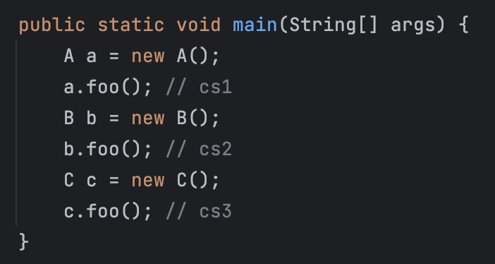
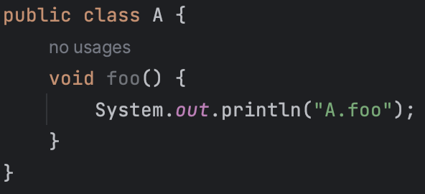
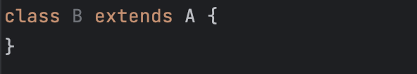
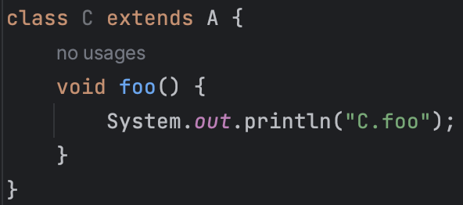
Class Hierarchy Analysis (CHA)
对于虚方法T::foo的调用点，其潜在被调用函数为T及其子类中实现了foo的所有方法
A
foo
B
C
foo
main
cs2
cs2
cs3
cs1
cs1
A::foo
C::foo

Slide 12
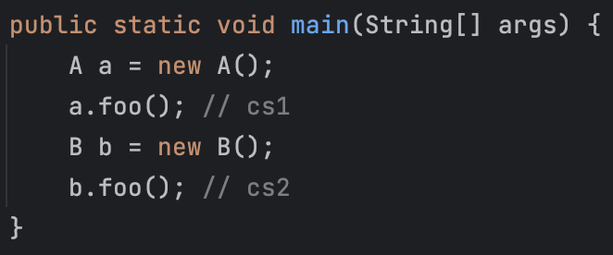
Rapid Type Analysis (RTA)
在分析中构建CG，只关注分析中已经被用于初始化某个对象的类型
A
foo
B
C
main
foo
cs2
x
x
cs3
x
cs1
cs2
cs1
A::foo
C::foo

Slide 13
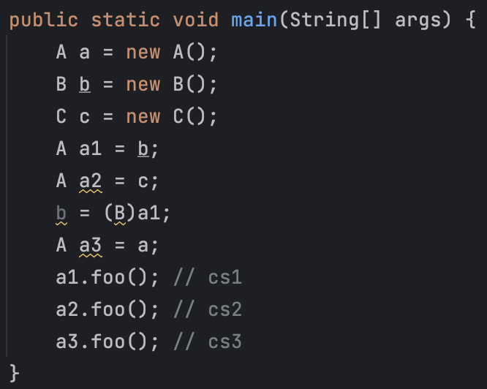
Variable Type Analysis (VTA)
以CHA/RTA的结果为基础，基于指针赋值图进行类型传播，筛选receiver类型
a
a1
{B}
{A}
{B}
b
a2
{C}
{C}
c
a3
{A}
main
A
cs3
cs2
cs3
x
x
cs2
x
cs1
cs1
foo
A::foo
C::foo
B
C
foo

Slide 14
谢谢!

Slide 15


Java程序分析框架

